Slide 1
Module Dieetvoeding
Hoofdstuk 3
Levenslange diëten

Slide 2
3 Levenslange diëten
3.2 Hypoallergeendieet
3.3 Blaasgruisdieet
3.4 Nierdieet
3.5 Schildklierdieet
3.6 Gewrichtsdieet
3.7 Verwerkingsopdracht
Dieetvoeding
3. Levenslange diëten

Slide 3
3.2 Hypoallergeendieet
Voedselallergie:
afwijkend reageren van immuunsysteem op bestanddelen van voedsel.
Voedselintolerantie:
missen/ niet-functioneren van enzymen die helpen bij vertering.
Voedselovergevoeligheid:
ongewenste reacties op bepaalde voedingsmiddelen.
Video over voedselallergie
Dieetvoeding
3. Levenslange diëten

Slide 4
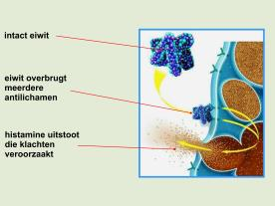
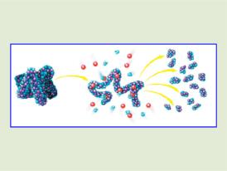
3.2 Hypoallergeendieet
Hypoallergeendieet bij voedselallergie.
Diagnose voedselallergie: eliminatiedieet (eiwit)
Twee uitgangspunten hypoallergeendieet:
eliminatiedieet waar eiwit niet in zit
eliminatiedieet met geknipte eiwitten (hydrolyseren)
Dieetvoeding
3. Levenslange diëten

Slide 5
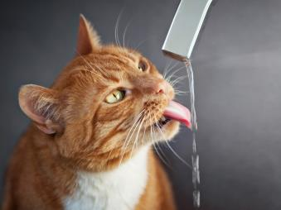
3.3 Blaasgruisdieet
Hond: steen-/gruisvorming gevolg van blaasontsteking.
Kat: blaasontsteking gevolg van steentjes/ gruis.
Oorzaken L.U.T.D. (lower urinary tract disease):
stress,
onvoldoende activiteit en overgewicht
(ras)predispositie/ aanleg
verkeerde voer
weinig wateropname, veel drinken is juist goed
Dieetvoeding
3. Levenslange diëten

Slide 6
3.3 Blaasgruisdieet
F.L.U.T.D. (feline lower urinary tract disease)
verhoogd PH urine waardoor kristallen neerslaan
Kenmerken blaasgruisdieet bij L.U.T.D.:
veroorzaakt laag urine-pH (6,2-6,4)
verlaagd mineralengehalte (mg, p, ca)
verlaagd eiwitgehalte
hogere energie-inhoud (beperkt opname van mineralen)
goede verteerbaarheid
Dieetvoeding
3. Levenslange diëten

Slide 7
3.4 Nierdieet
Functie nierdieet: dragelijk maken van gevolgen van slecht werkende nieren. Levenslang
Kenmerken nierfalen: weinig eetlust, veel drinken.
Aanpassingen nierdieet:
minder, maar hoogwaardige eiwitten (ureum)
aanpassing mineralen: minder ca en vit. d, MINDER fosfor
voer moet smakelijk zijn
Dieetvoeding
3. Levenslange diëten

Slide 8
3.5 Schildklierdieet
Hyperthyreoïdie: te snel werkende schildklier.
Gevolgen:
vermageren, wel eetlust
hyperactiviteit
braken
diarree
video over schildklierdieet
Schildklierdieet
bevat minder jodium (werking schildklierhormoon)
goed doseren
Dieetvoeding
3. Levenslange diëten

Slide 9
3.6 Gewrichtsdieet
Slijt van kraakbeen in gewricht veroorzaakt osteoartritis. Symptomen:
stijfheid
pijn
dier wil minder bewegen
Aanpassingen gewrichtsdieet:
verminderen van ontstekingen en pijn (omega 3 en 6 vetzuren)
glucosamine en chondroïtinesulfaat (minder afbraak kraakbeen)
Dieetvoeding
3. Levenslange diëten

Slide 10
3.7 Verwerkingsopdracht
Zet per dieet de dieetaanpassingen op een rijtje. Doe dit als je in dit hoofdstuk hebt geleerd en zoals het op 2 verpakkingen van dieetvoeding is aangegeven.
Dieet | Aanpassingen volgens module | Aanpassingen fabrikant 1 | Aanpassingen fabrikant 2
Hypoallergeendieet
Blaasgruisdieet
Nierdieet
Schildklierdieet
Gewrichtsdieet
Dieetvoeding
2. Ondersteunende diëten

